Slide 1

CAREER SERVICES
IRONHACK | MADRID
By Natalia García
natalia.garcia@ironhack.com
*Images from: <a href='https://www.freepik.com/photos/

Slide 2


Career Week
¡THE
PERFECT
PITCH!

Slide 3

¿Qué es un pitch?
Es una presentación sobre ti, tu experiencia y tu propósito.
Para la búsqueda de empleo debe centrarse en cómo puedes encajar en lo que busca tu próximo empleador.

Slide 4
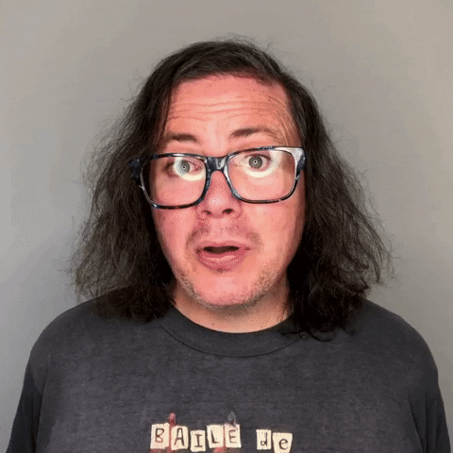


¿Por qué debes tenerlo preparado?
Cómo de verdad comunico
Cómo creo que comunico
Lo que mi interlocutor percibe
https://www.youtube.com/watch?v=8S0FDjFBj8o
Área Ciega

Slide 5


¡Comunica como crack!
Lenguaje no verbal: Tu cuerpo condiciona tu mente y tu presencia.
Piensa el lenguaje que usas: Fuerza semántica.
Prepara tu historia: Haz que tenga un sentido y no presumas que el otro sabe.
Controla el tono y el ritmo de tu discurso.

Slide 6
Las palabras y expresiones tienen poder...
Entonces me botaron, me echaron, me despidieron…
Lo dejé porque me aburrí…
Hablar mal de la ex empresa, ex jefe, ex compañeros…
Yo siempre…
Yo nunca...

Slide 7
¿Qué lo compone?
Debe responder a las siguientes preguntas:
¿Quién eres?
¿Qué has hecho?
¿Qué haces ahora?
¿Qué buscas o cuál es tu propósito?
O puede cubrir también:
Tu nombre
Especialidad e industria
Tu experiencia
Tu propósito.

Slide 8
Y, ¿si me estoy reinventando?
La estructura es igual, pero tienes que tener en cuenta:
El objetivo.
De tu formación y experiencia rescata lo relevante para el objetivo.
Potenciate en tus competencias adquiridas.
O en los resultados que has obtenido, que puedan ser relevantes a la posición a la que aspiras.

Slide 9
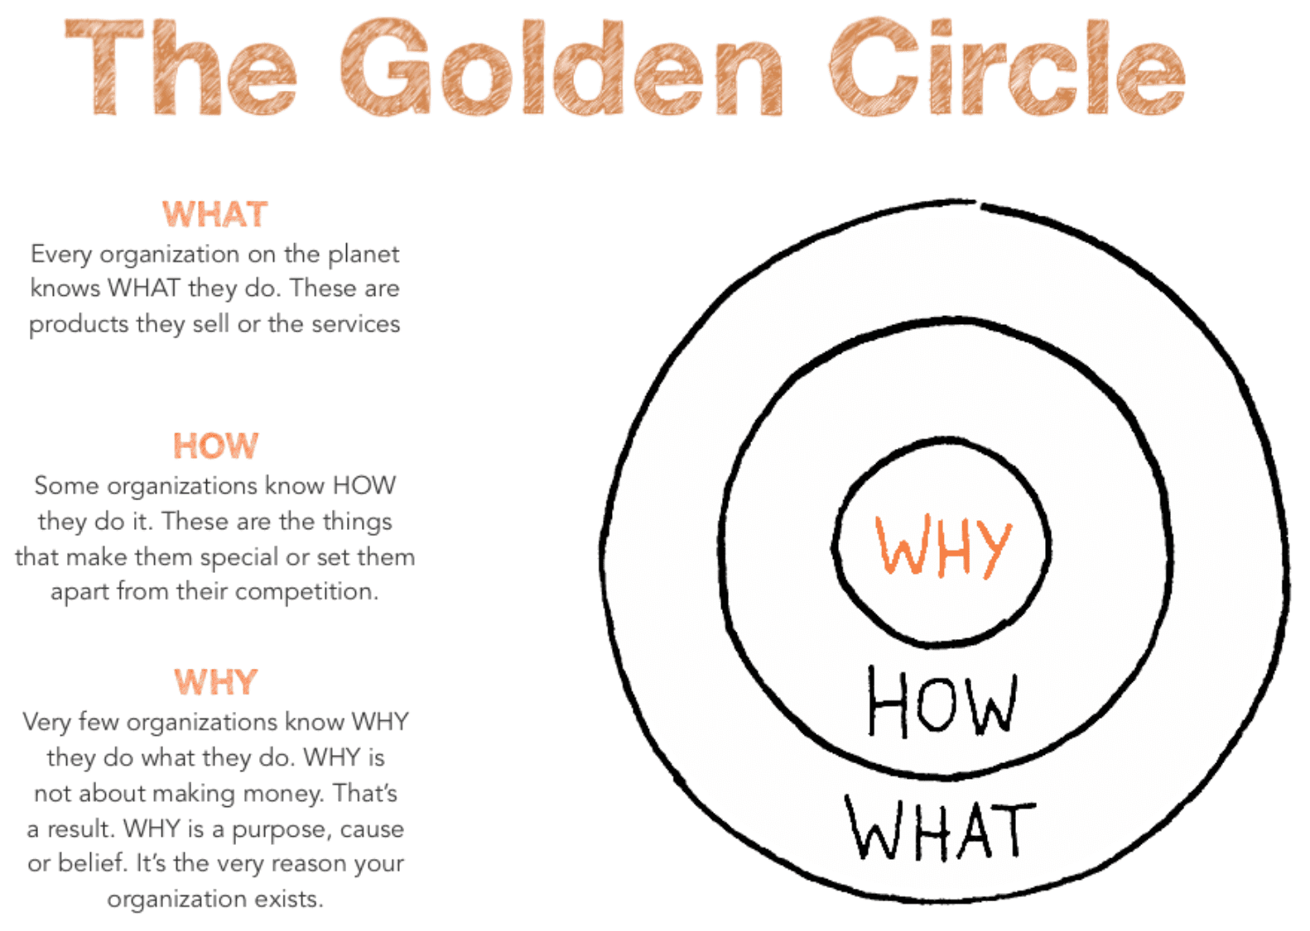
Neocortex
Rational Brain
Limbic
Emotional Brain
Cuando comunicas de afuera hacia adentro no tocas lo fundamental

Slide 10

Pefect Pitch
Lo que debes hacer:
Mantenerlo corto, concreto y natural.
Respira. No es una competencia.
Sonrie en los primeros 10 segundos de la llamada.
Practica. Esto te ayudará a verte mas natural.
Adapta. Piensa en quién te escucha. No vayas por ahí como un loro soltando tu rollo.
Cuenta una historia. Muchos aquí os estáis reinventando, id a las emociones también.
Entrega un mensaje clave. Recuerda que debe ser un pitch con el que logres un objetivo. Lleva ese objetivo en mente.
Tips a tener
en cuenta

Slide 11
Perfect pitch
No hables rápido. La idea es que una presentación breve no supere alrededor de 2 minutos pero no intentes meter 20 minutos de historia en 120 segundos.
Piensa como un vendedor. Evita tecnicismos, palabras extrañas. Escríbelo para que se entienda.
Evita la inconsistencia.
No seas como un Robot.
Que tu speech nunca hable mal de nadie ni de nada.
Lo que NO
Debes hacer

Slide 12
Hi, I’m Helen, it’s really great to meet you. I’m a Front-end Developer, working mainly on mobile apps. After studying Computer Science I worked for some years as a software developer for a startup. As the company expanded I found myself specializing in front-end software development, and I ended up working exclusively on the company’s mobile app. Now I am working freelance as I work part-time on my own projects, so I’m very interested in any projects looking for development support or consultancy, especially startups.
“I’m [NAME]. I fell in love with technology after winning a programming contest in eighth grade. That led to a degree in computer science, and I’ve now worked in IT for eight years. I recently wrapped up a contract as a senior data analyst with a big bioinformatics company, and I’m now looking for opportunities with other large medical data organizations.”
I grew up in an environment full of art and music. At a young age, I’d often interact with my parent’s friends who were usually musicians, art critics and philosophers, as-well as playing vinyl records I used to get as gifts from my parents. As the time went by, the computer began to gain prominence, so my life started to diverge between these two worlds, that was when I realized I could potentially fusion both.
Later on, I started working as a dj and making music with my computer and also experimenting with graphic software, which led me to start working as a social media manager and graphic designer. All this seemed to be just the skin of it all, and I really felt the need to know what happened behind the blinds. Searching for the best option to learn how to develop, I came across Ironhack Bootcamp and finally decided to become a Full-Stack developer.
I now look for a company which fulfills my mission of expressing my creativity while enhancing it in a likewise environment

Slide 13
Personal Pitch
INSTRUCCIONES
Determina tu posición objetivo.
Rescata de tu experiencia profesional (funciones, tareas, resultados que has obtenido y soft skills adquiridas (3 o 4) ).
Coherencia: donde estoy, de donde vengo y hacia dónde voy…
¿Cómo hacerlo?

Slide 14
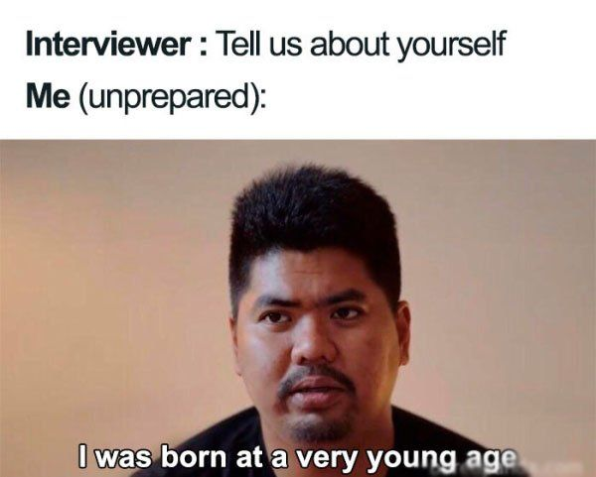
Vamos allá...
Recibes la primera llamada telefónica de un reclutador para una posición a la que has aplicado (piensa en una posición objetivo) y te dice:
Hola X, gracias por recibir mi llamada, CUÉNTAME UN POCO DE TI...
¿QUÉ RESPONDERÍAS?

Slide 15
Personal Pitch
INSTRUCCIONES
30 minutos para desarrollar un pitch.
Grupos de manera aleatoria
1 persona hace su pitch
Los demás observan.
Pitch + con que me quedo + Feedback y rotan.
FEEDBACK RULES
Con que me quedo.
Un punto positivo.
Un punto a mejorar.
¡A practicar!

Slide 16
“La clave no es prepararse “charlas de ascensor” si no subirse en tantos como puedas”
Andrés Pérez Ortega

